Slide 1


INTRODUCTIE TOT HET COMPLIANCE TEAM

Slide 2
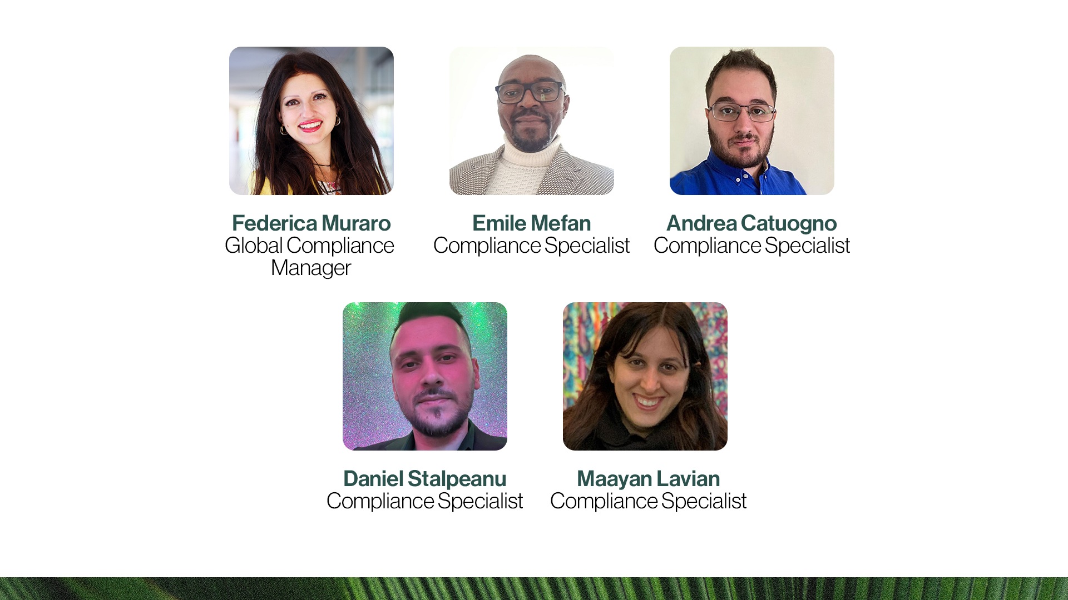

Slide 3

CLAIMS
CLAIM: elke boodschap of bewering
over een product die kan worden gepresenteerd als:
Tekst
Afbeelding
Grafiek
Symbool
SOORTEN BEWERINGEN:
Voedings
Medisch
Gezondheid
Cosmetisch
Inkomen

Slide 4

INKOMSTBEWERINGEN: REGELS
Presenteer je bedrijf op een
correcte manier
Wees eerlijk, misleid of bedrieg niet
Bied geen garanties op succes aan
of suggereer deze niet
Houd er rekening mee dat Partner.Co commissies betaalt op basis van de verkoop van producten aan eindconsumenten
Maak duidelijk dat succes voortkomt uit hard werken, inzet en toewijding
Raadpleeg het Beleidsboek, sectie 2.4.15 over Inkomstbeweringen
Bekijk het Compensatieplan in
de Back Office Library

Slide 5
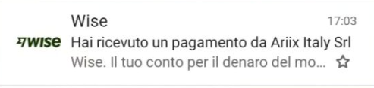
INKOMSTBEWERINGEN: REGELS
Het bedrag moet 100% gedekt zijn
De datum van betaling moet duidelijk zichtbaar zijn
Hashtag #PARTNERCOBRANDPARTNER moet worden opgenomen (#INCARICATOALLEVENDITEPARTNERCO voor Italië)
Specifieke disclaimer moet worden opgenomen

Slide 6

INKOMSTBEWERINGEN: HASHTAG
Hashtag #PARTNERCOBRANDPARTNER*
De hashtag helpt je jezelf te presenteren als Brand Partner en niet als klant
De hashtag maakt je commerciële intentie en je doel
om aan eindklanten te verkopen duidelijk
De hashtag beschermt jou en je bedrijf
Het opnemen van de juiste hashtag bij het sponsoren van Partner.Co is verplicht
*#INCARICATOALLEVENDITEPARTNERCO voor Italië

Slide 7
INKOMSTBEWERINGEN: INKOMSTDISCLAIMER
Resultaten zijn persoonlijk en gebaseerd op individuele ervaringen bij Partner.Co; ze zijn niet gegarandeerd. Neem contact met mij op voor meer informatie over ons Compensatieplan.
Persoonlijke resultaten kunnen van persoon tot persoon verschillen en zijn niet gegarandeerd.
De beschreven of getoonde successen of uitkomsten zijn het resultaat van individuele inzet, vaardigheden, ervaring en toewijding en vertegenwoordigen niet noodzakelijk het gemiddelde
of gebruikelijke resultaat.
Partner.Co garandeert geen enkel inkomen of succesniveau aan een Brand Partner.
Verdiensten uit het Partner.Co Compensatieplan zijn afhankelijk van de verkoop, zakelijke vaardigheden, capaciteiten en persoonlijke inzet van elke Brand Partner.

Slide 8
GOEDGEKEURDE INKOMSTBEWERINGEN: VOORBEELDEN
BESCHRIJVING + DISCLAIMER + HASHTAG
“Ik ben zo enthousiast dat ik extra inkomen verdien om mijn gezin
beter te kunnen ondersteunen!”
“Laat me je laten zien hoe je een aanvullend inkomen kunt genereren
met het Partner.Co Compensatieplan.”
De genoemde resultaten zijn persoonlijk, gebaseerd op iemands inzet, vaardigheden en ervaring, en zijn
niet algemeen of gegarandeerd. Neem contact met mij op voor meer informatie over ons Compensatieplan. #PARTNERCOBRANDPARTNER
“Ik heb met veel voldoening de titel Senior Officer bij Partner.Co behaald,
vraag me hoe!”
De resultaten zijn persoonlijk en gebaseerd op individuele ervaringen bij Partner.Co; ze zijn niet gegarandeerd.
Neem contact met mij op voor meer informatie over ons Compensatieplan. #PARTNERCOBRANDPARTNER

Slide 9
GOEDGEKEURDE INKOMSTBEWERINGEN: VOORBEELDEN
BESCHRIJVING + DISCLAIMER + HASHTAG
“Sinds ik me als Brand Partner bij Partner.Co heb ingeschreven voor slechts €29,95, heb ik de mogelijkheid een extra inkomen te verdienen door veel vrouwen te helpen
en de kans te krijgen Partner.Co-producten tegen een voordelige prijs uit te proberen. Neem contact met mij op als je geïnteresseerd bent.”
De resultaten zijn subjectief, niet gegarandeerd en afhankelijk van verschillende factoren, waaronder inzet en toewijding aan de activiteit. #PARTNERCOBRANDPARTNER
“Wil je leren hoe je extra inkomen kunt verdienen door vanuit huis en online te werken?”
De resultaten zijn subjectief, niet gegarandeerd en afhankelijk van verschillende factoren, waaronder inzet en toewijding aan de activiteit. #PARTNERCOBRANDPARTNER

Slide 10
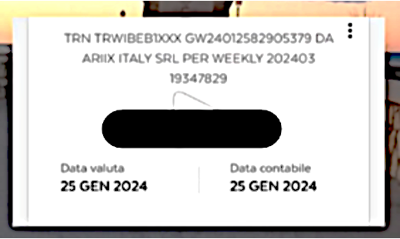
GOEDGEKEURDE INKOMSTBEWERINGEN
Disclaimer: De resultaten zijn subjectief, niet gegarandeerd en afhankelijk van verschillende factoren, waaronder inzet en toewijding aan de activiteit. #PARTNERCOBRANDPARTNER

Slide 11
NIET-GOEDGEKEURDE INKOMSTBEWERINGEN
Resultaten garanderen, de potentiële Brand Partner misleiden
De realiteit van eerdere of huidige inkomsten verdraaien
Bewerkingen zonder disclaimers of hashtag
Commissiebedragen tonen
Praten over PASSIEF INKOMEN
“Mijn Partner.Co-inkomen overtrof mijn huidige salaris na slechts
enkele maanden in het bedrijf”
“Ons Partner.Co-bedrijf heeft mijn vrouw in staat gesteld om niet
meer fulltime te werken”
“Wil je deze maand een extra £/€1.000 verdienen?”
“Wil je leven alsof je op vakantie bent?”
“Wil je je leven veranderen en rijk worden?”

Slide 12
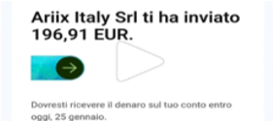
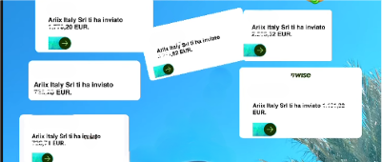
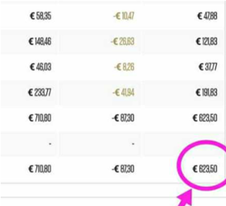
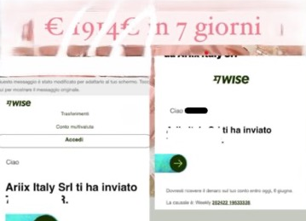
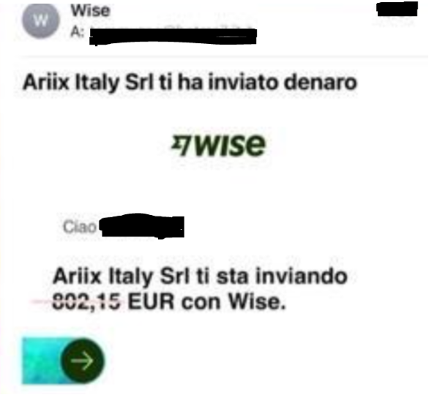
NIET-GOEDGEKEURDE INKOMSTBEWERINGEN

Slide 13

Jaag de visie na,
niet het geld;
het geld zal uiteindelijk
jou volgen.
– Tony Hseih
“

Slide 14


